Slide 1
Mednarodna dimenzija sodelovalnega učenja vzgoje z trajnostni razvoj v naravnem okolju
Trajanje projekta: 1.10.2016 – 30.9.2018
EU strateški načrt, ki vključuje VZGOJO ZA TRAJNOSTNI RAZVOJ:
V okviru pouka – pouk na prostem in sodelovalno učenje, medpredmetne povezave, IKT,…
Dnevi dejavnosti, šole v naravi, tabori, projekt, …
EKODAN, Dan zdrave ekošole,
Doživljajski vikend s poudarkom na teambuildingu in sodelovalnem učenju v naravnem okolju,
eTwinning portal – osvežitev statusov, iskanje partnerjev, snovanje mednarodnega sodelovanje – vključevanje učencev v mednarodne on-line projekte – predvsem za udeleženke jezikovnih tečajev.
Svetovalno delo – klima v kolektivu, sodelovalno delo z učitelji in učenci, humanitarni projekti..

Slide 2
PREDVIDENE MOBILNOSTI
Italija – hrana in agrikultura | 7 dni | Daša Sojer | 2.– 10. 11. 2016
Islandija – HIDDEN IN THE OPEN SPACE | 5 dni | Katarina Vodopivec Kolar | april 2017
Malta – jezikovni tečaj | 5 dni | Nina Valenčič Melita Langus Peterlin Bojana Rutar Petra Zupančič Jasna Zorenč | julij, avgust 2017
Finska – OUT OF CLASROOM | 5 dni | Mira Marinšek Katarina Vodopivec Kolar | julij 2017
Portugalska – OUTDOOR LEARNING | 9 dni | Urška Gorjan Katarina Vodopivec Kolar | avgust 2018

Slide 3
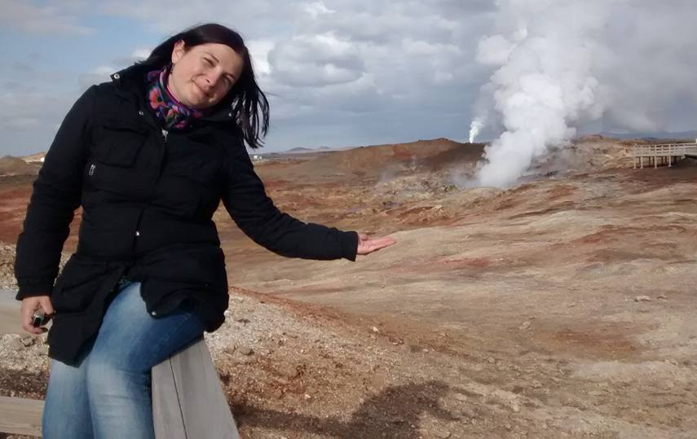
ISLANDIJA
16.4. – 22.4.2017

Slide 4
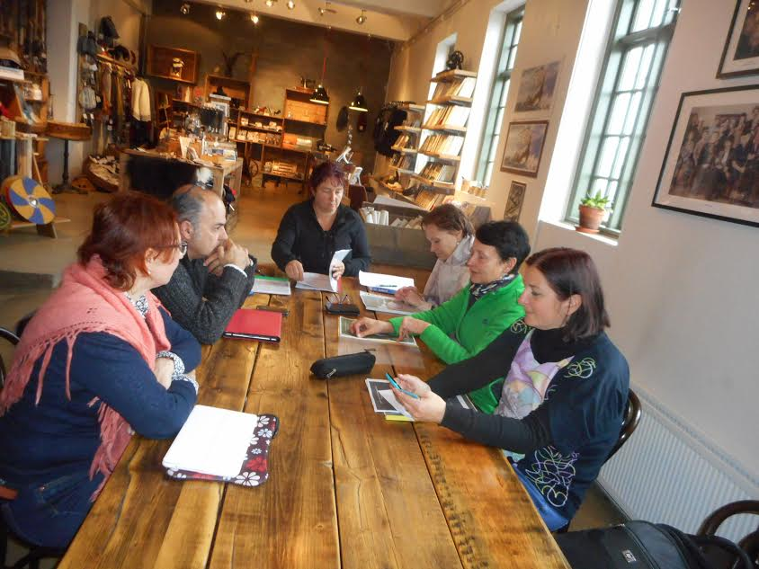
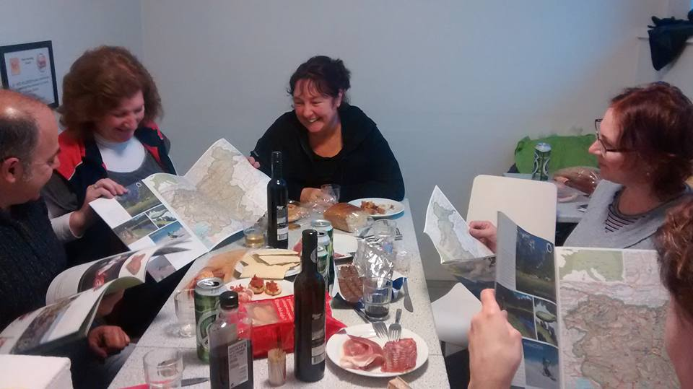
Spoznavanje kulturne in naravne dediščine z namenom ohranjanja in prenosa znanj novim generacijam:
Saga muzej – prvi naseljenci Islandije, zg. izvor in tradicije,
Ogled mesta Reykjavik in okolice, muzejev, mitologija (ELVES, HIDDEN PEOPLE, TROLLS),
School of elves – spoznavanje pričevanj o soočanju s skritimi bitji z etnologom,
Ekskurzije – spoznavanje geografskih značilnosti v povezavi z ohranjanjem folklornih pripovedi v posameznih naravnih okoljih,
Obisk šole, spoznavanje načina dela v šoli, projektov,
Spoznavni večer – druženje in predstavitev držav s tradicionalno hrano.

Slide 5
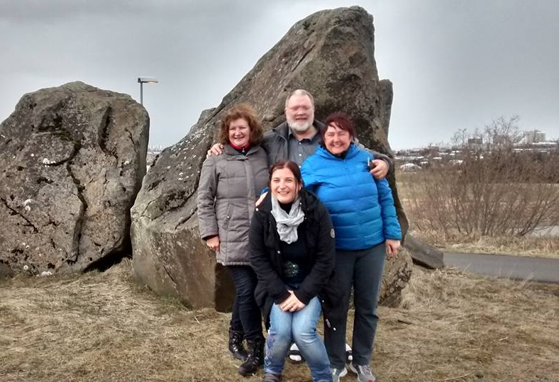
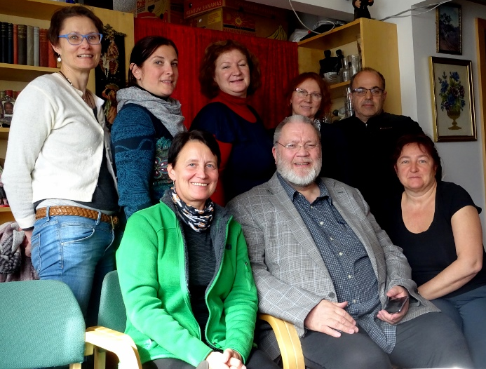
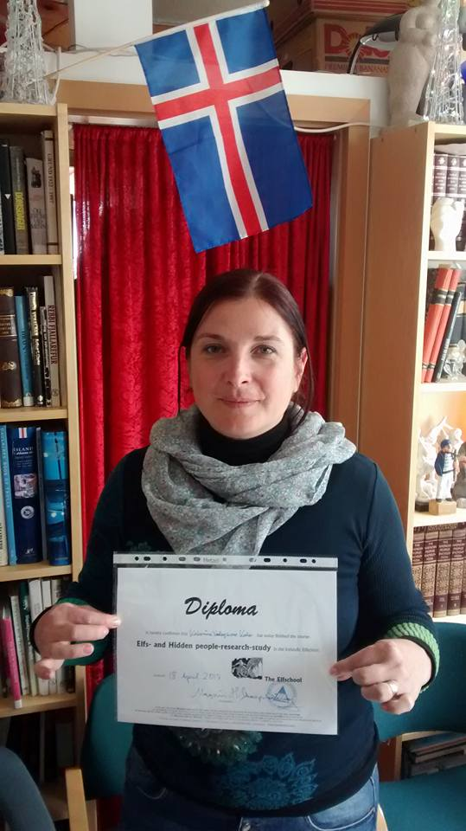
School of elves –
spoznavanje pričevanj o soočanju s skritimi bitji z etnologom

Slide 6
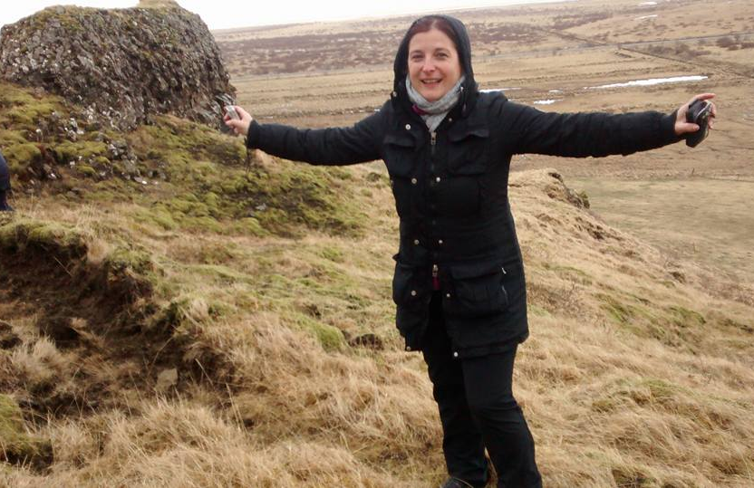
Ekskurzije – spoznavanje geografskih značilnosti v povezavi z ohranjanjem folklornih pripovedi v posameznih naravnih okoljih
CHURCH OF ELVES

Slide 7
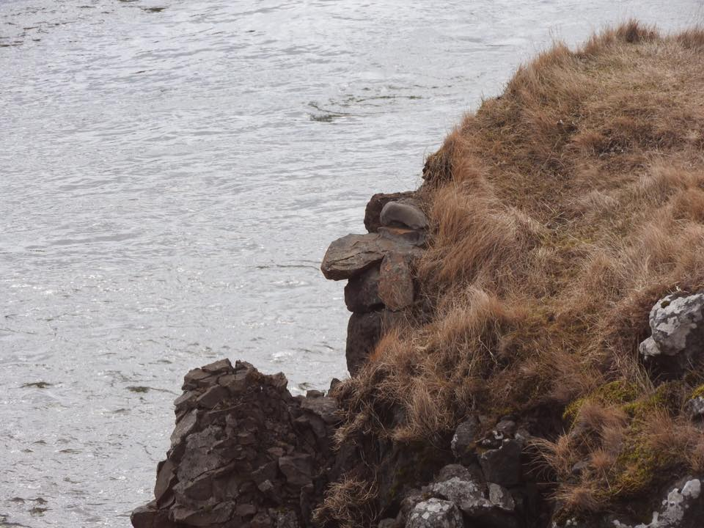
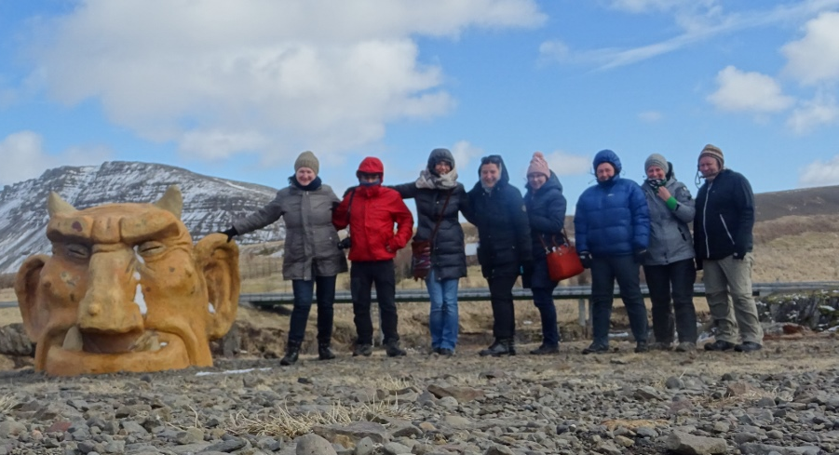
Ekskurzije – spoznavanje geografskih značilnosti v povezavi z ohranjanjem folklornih pripovedi v posameznih naravnih okoljih.
TROLI

Slide 8
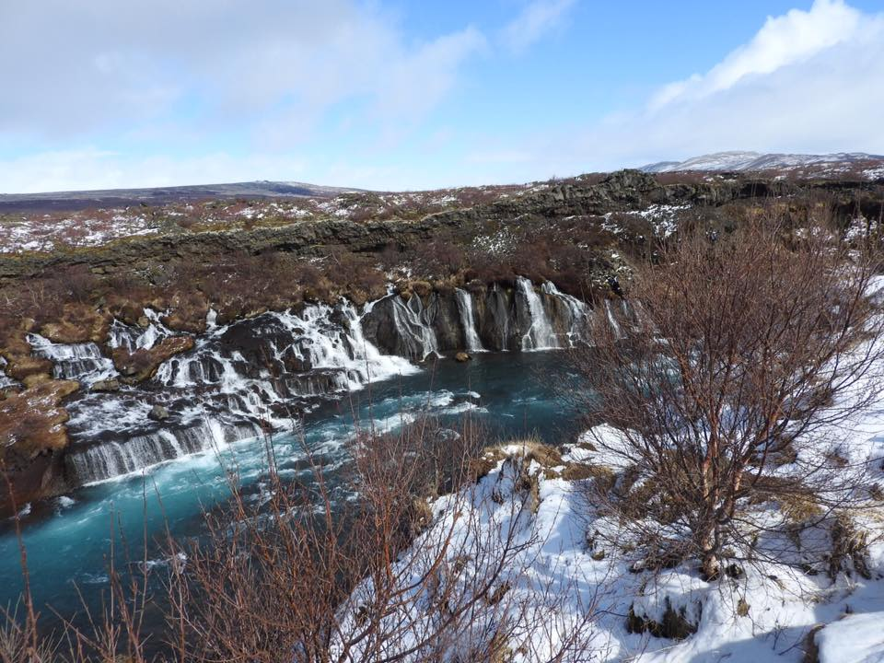
Ekskurzije –
spoznavanje geografskih značilnosti:
RAZLIČNI LEDENIŠKI SLAPOVI

Slide 9
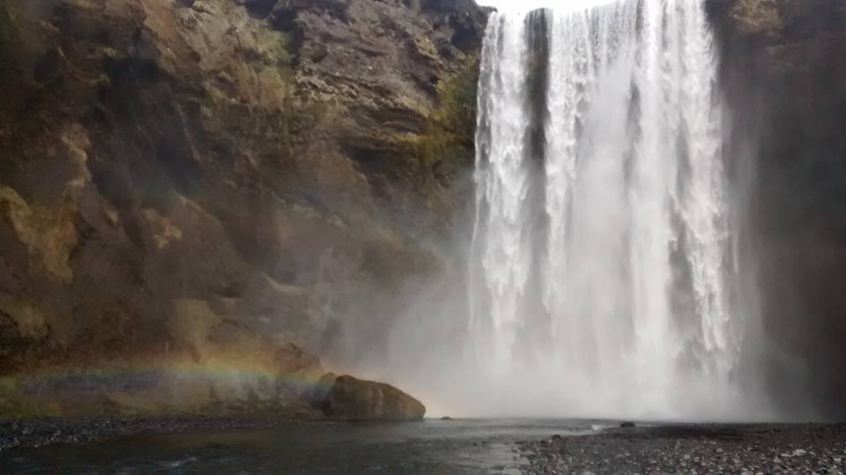

Slide 10
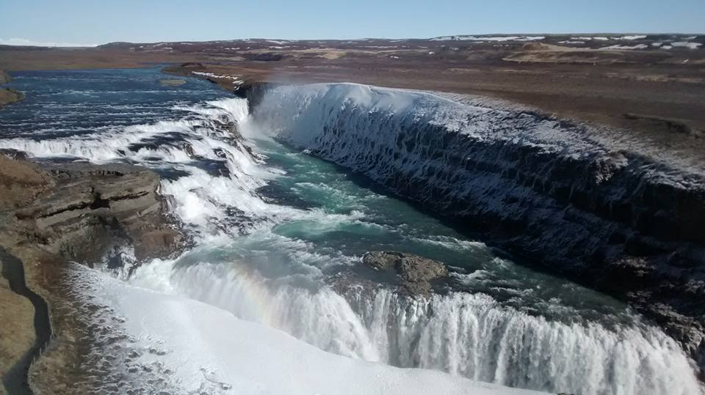

Slide 11
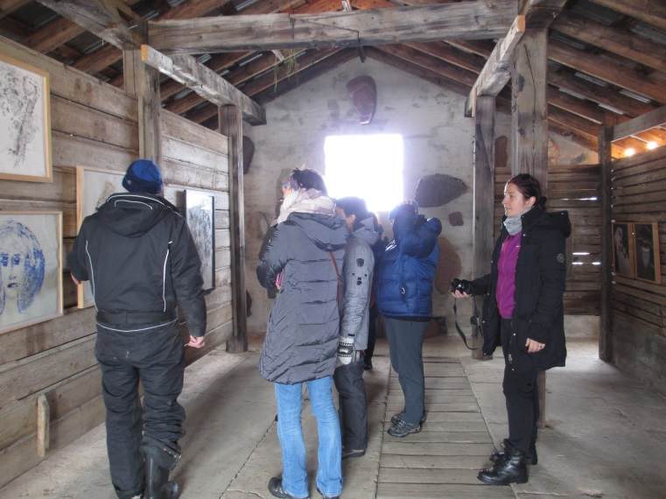
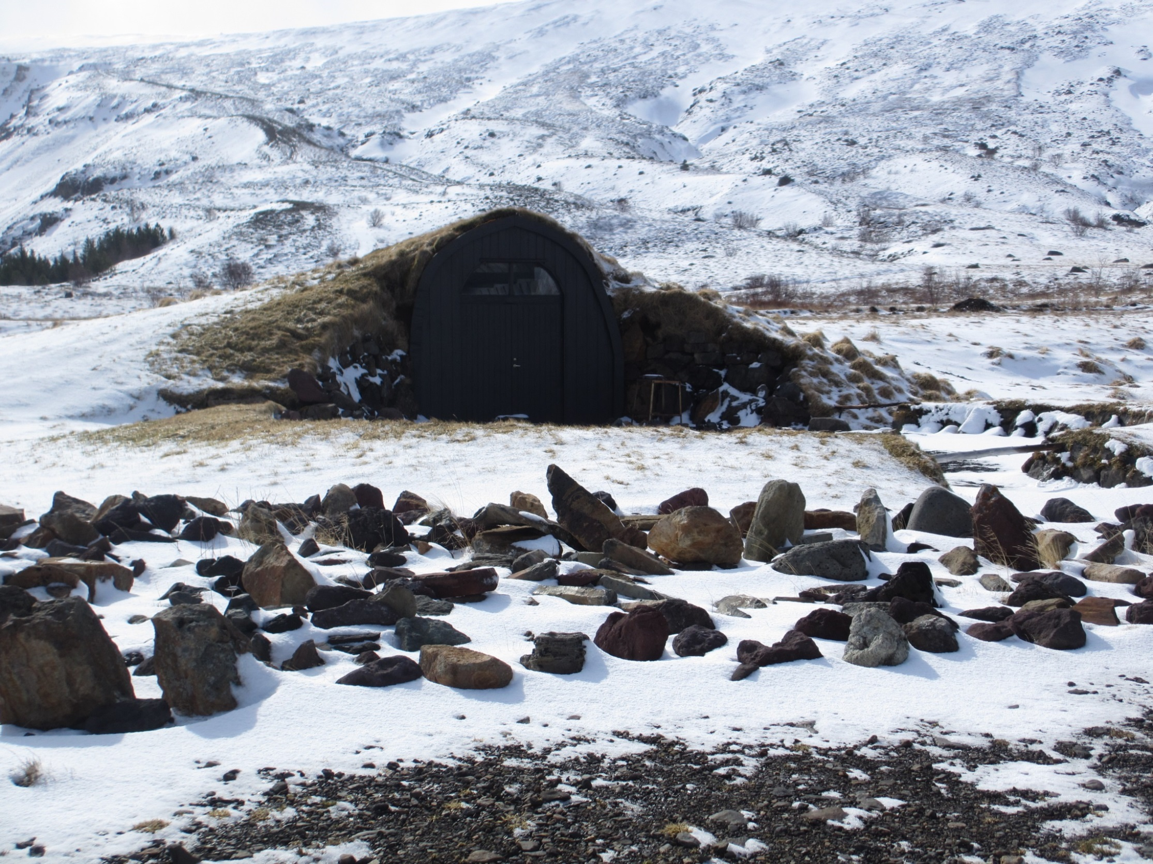
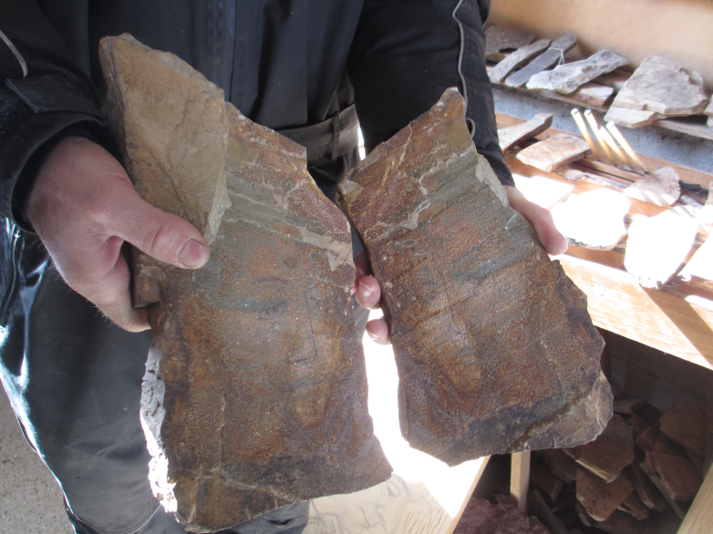
Ekskurzije –
spoznavanje geografskih značilnosti:
UMETNOST – naravni materiali

Slide 12
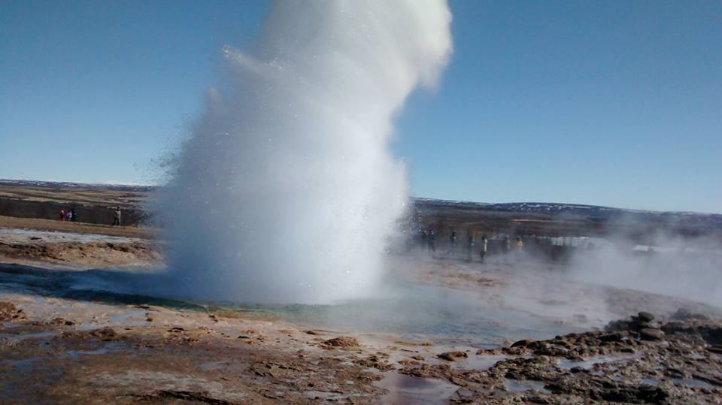
Ekskurzije –
spoznavanje geografskih značilnosti:
GEJZIR, pomen izkoriščanja geotermalne energije

Slide 13
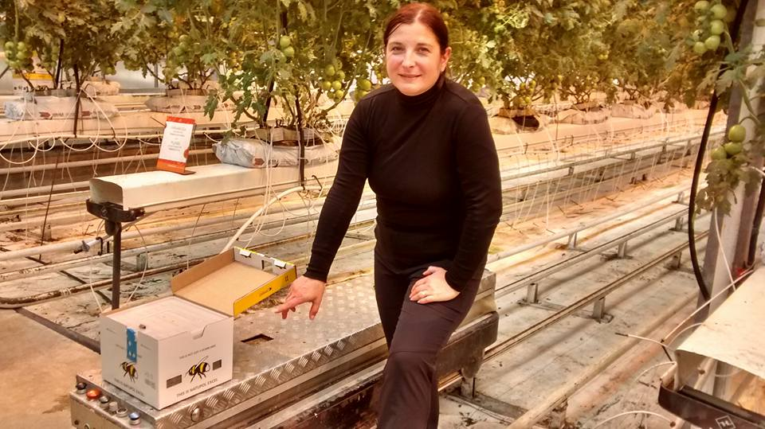
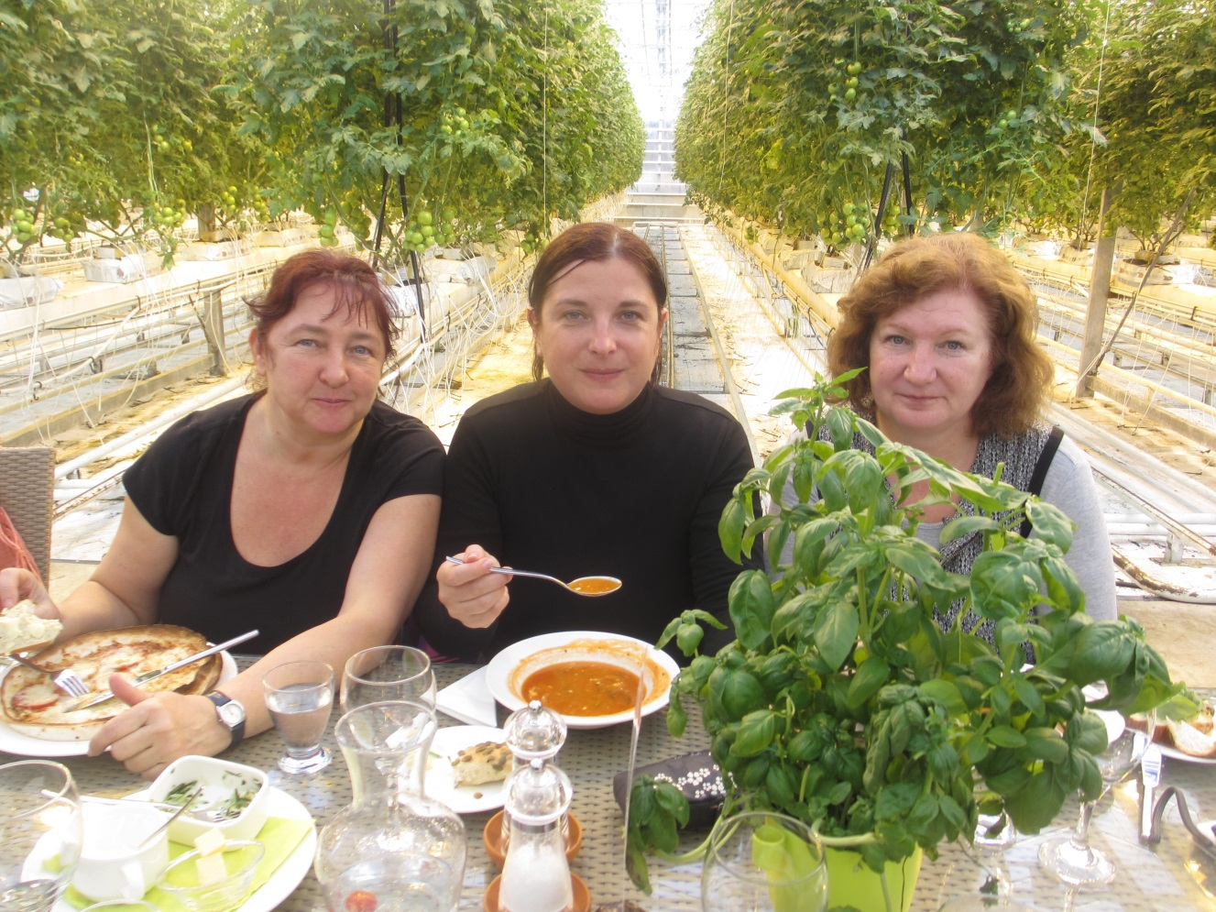
pomen izkoriščanja
geotermalne energije,
RASTLINJAK in restavracija

Slide 14
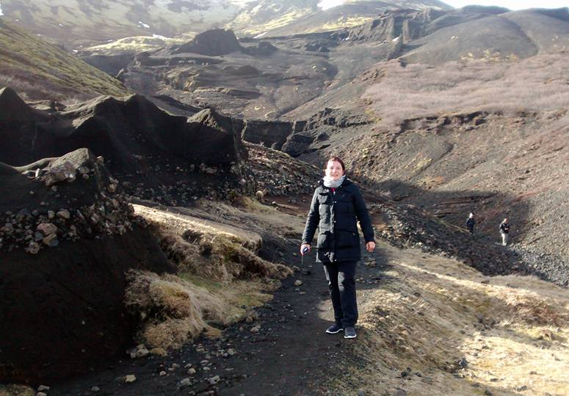
Ekskurzije –
spoznavanje geografskih značilnosti:
LAVA, nekdanji izbruh vulkana

Slide 15
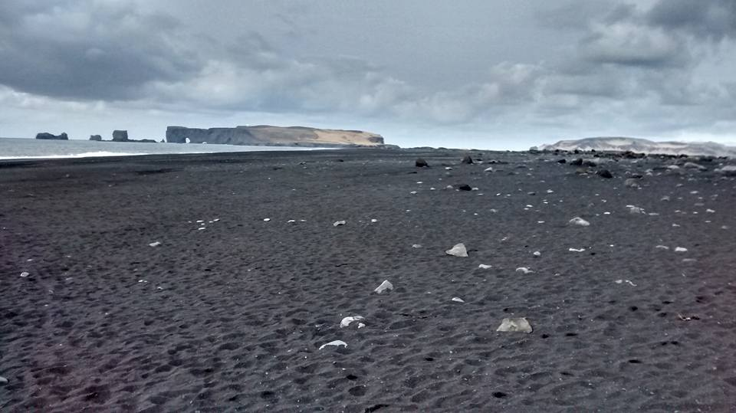
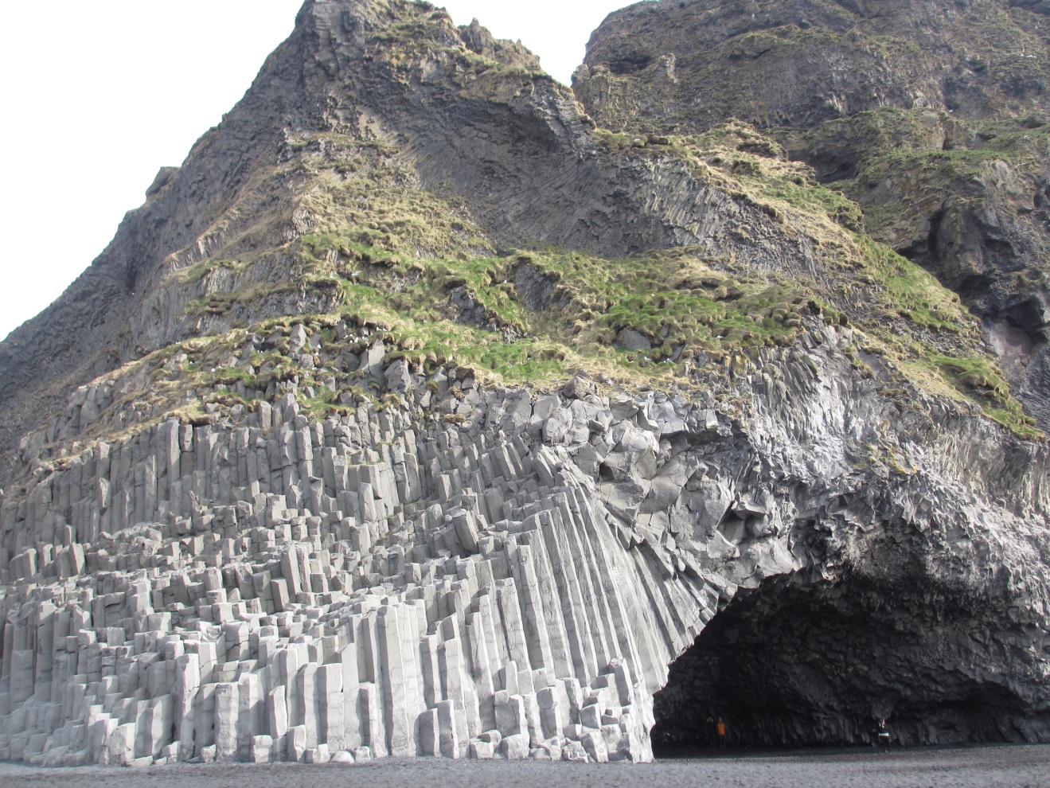
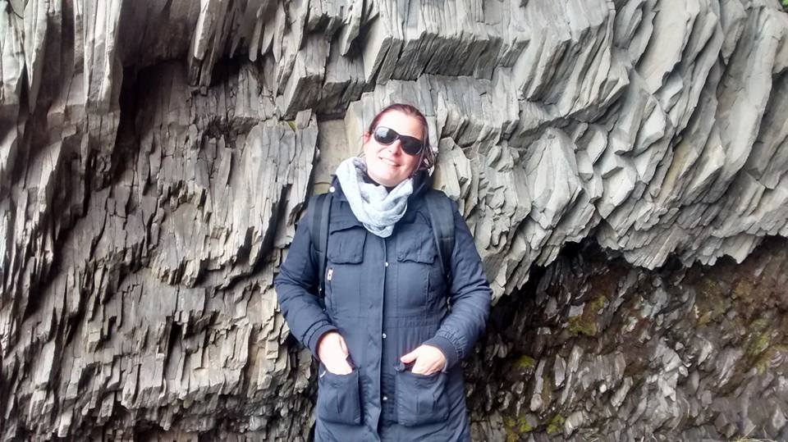
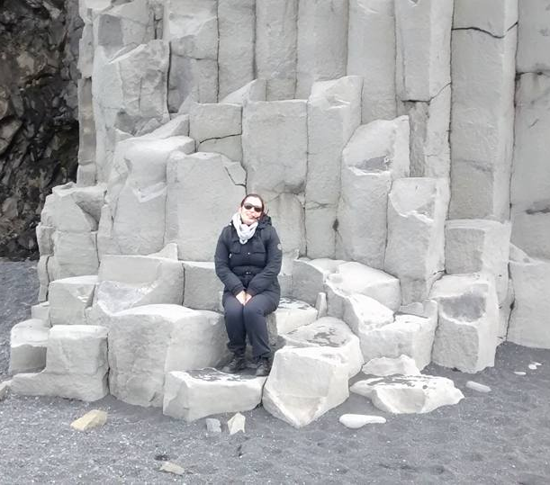
Ekskurzije –
spoznavanje geografskih značilnosti:
ČRNA OBALA

Slide 16
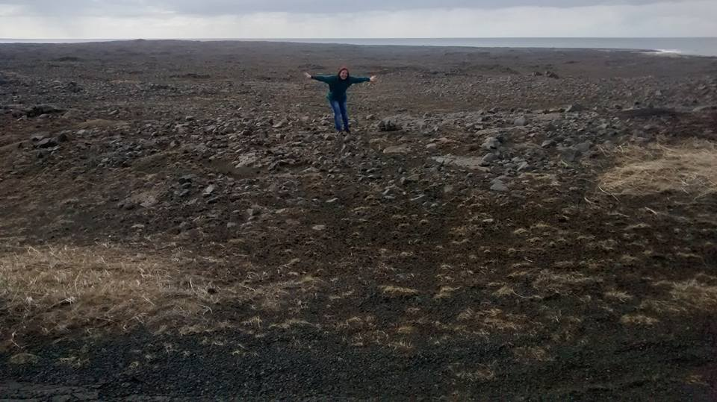
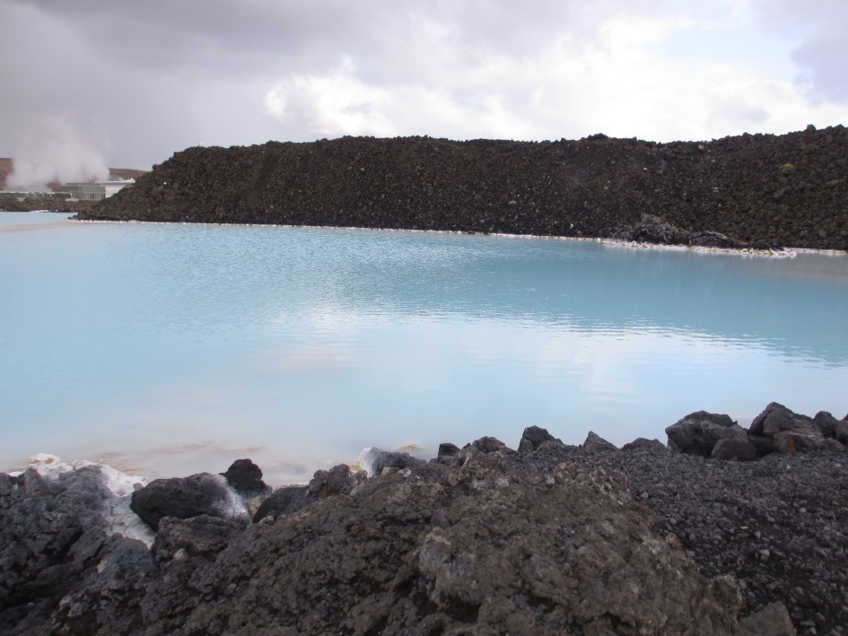
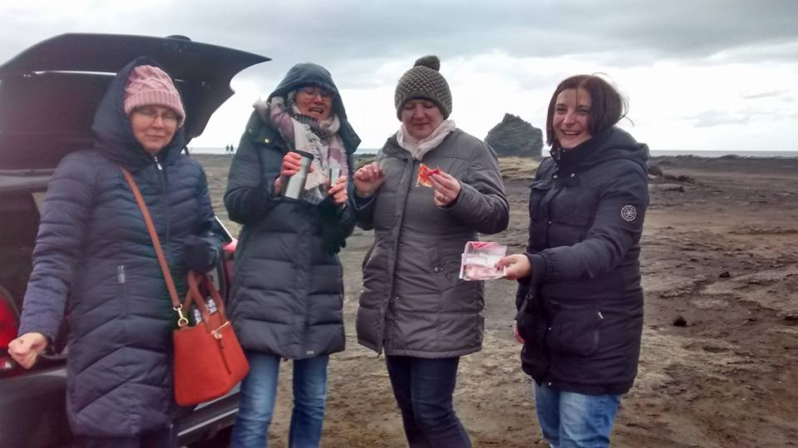
Ekskurzije –
spoznavanje geografskih značilnosti:
LAVA - polotok

Slide 17
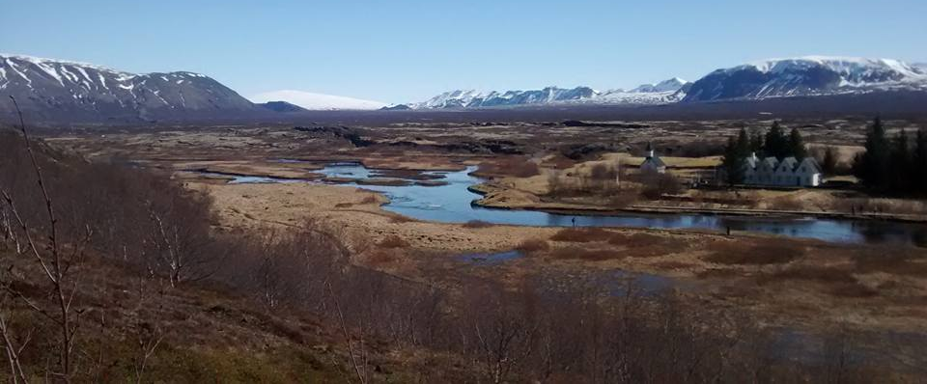
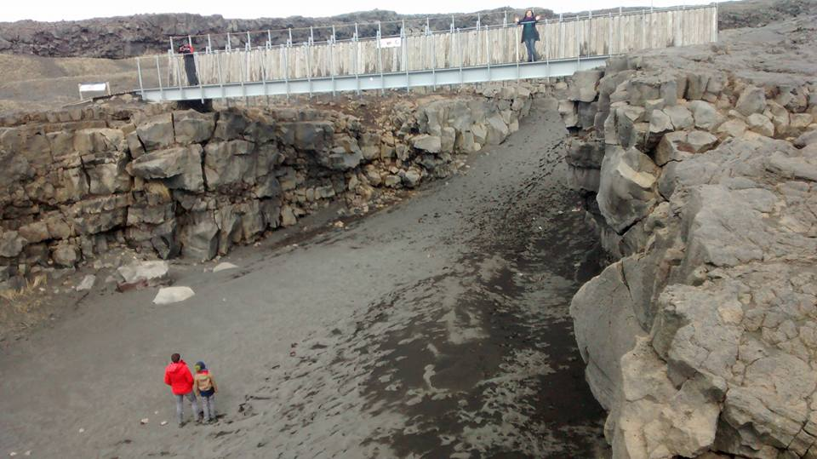
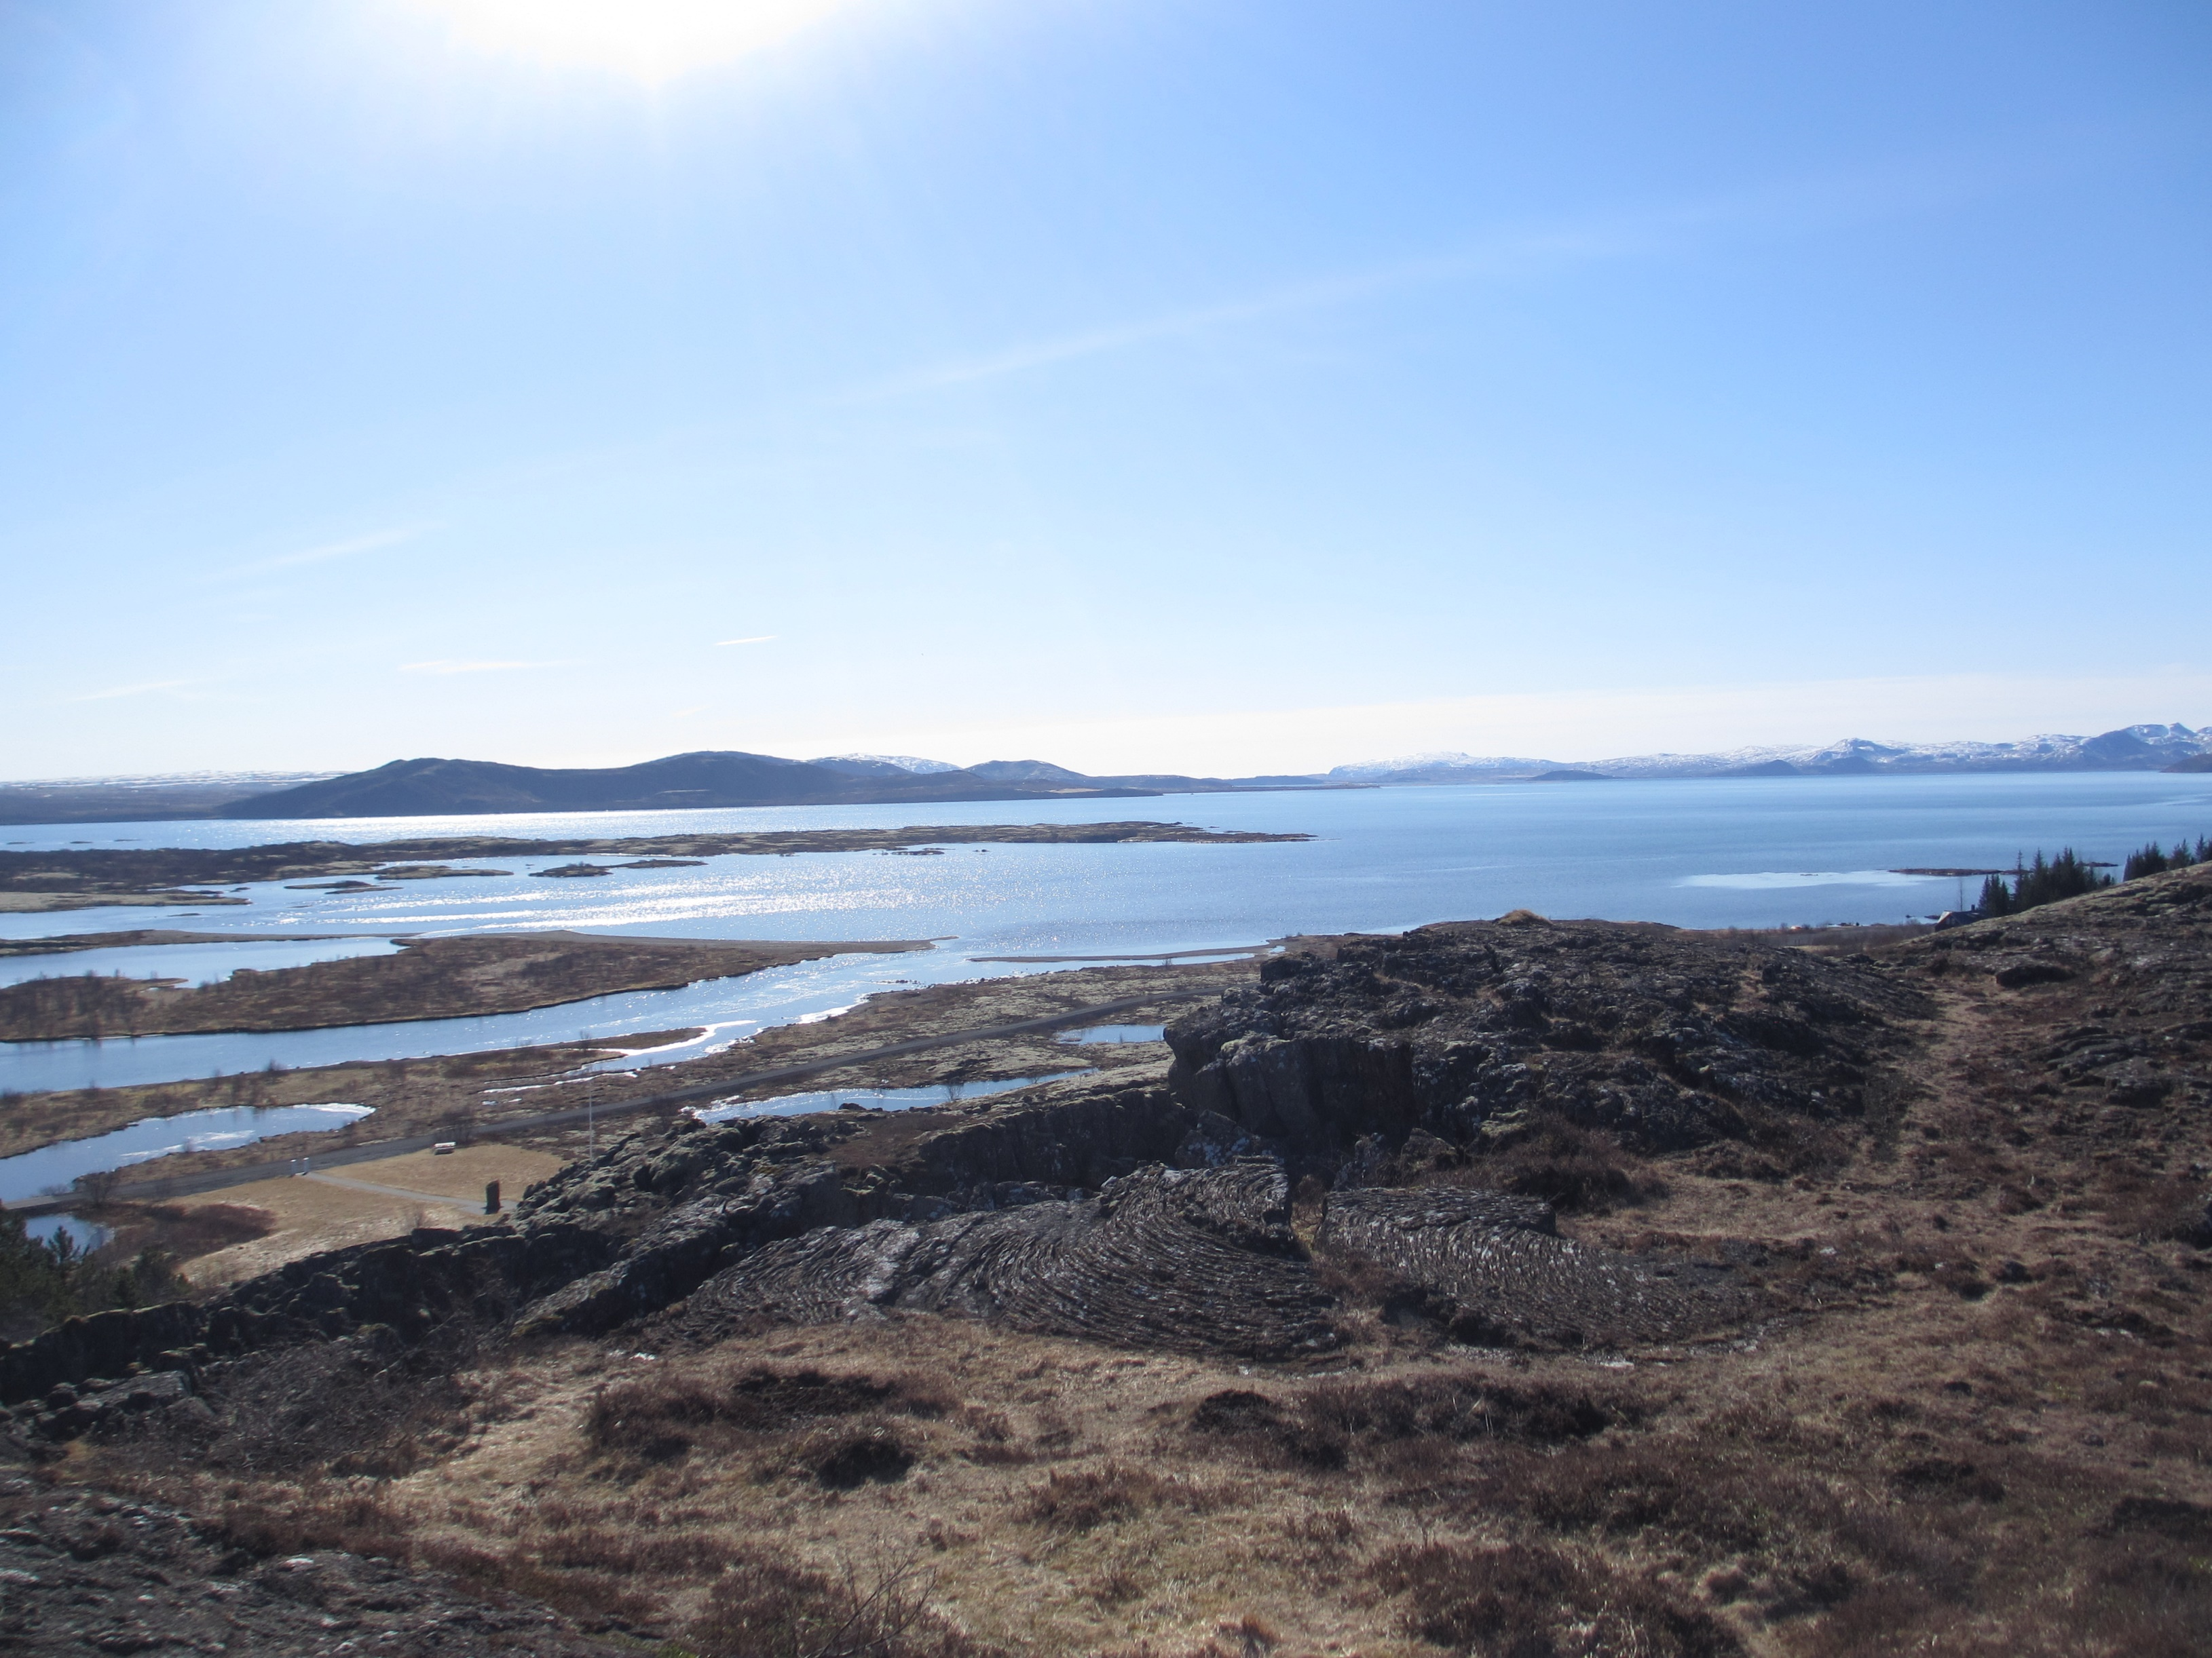
Ekskurzije –
spoznavanje geografskih značilnosti:
Stik EURAZIJSKE in S. AM. TEKTONSKE PLOŠČE

Slide 18
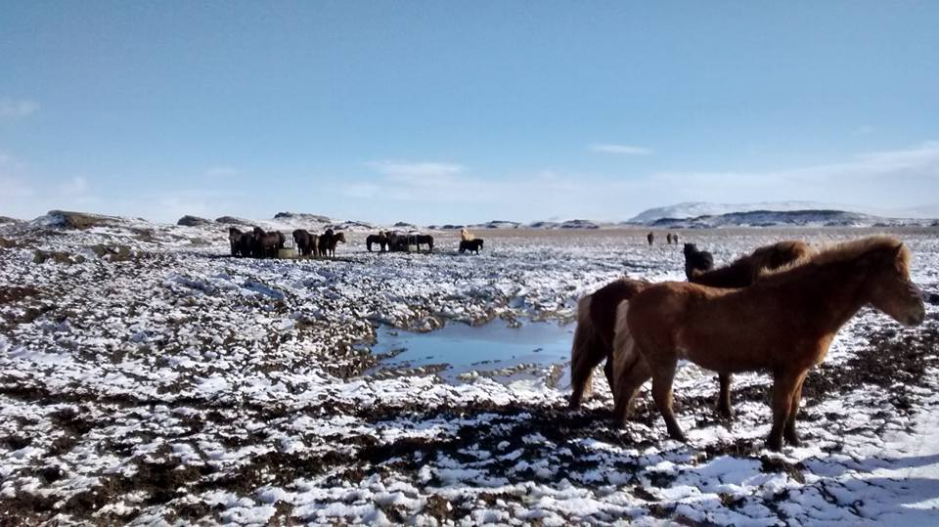
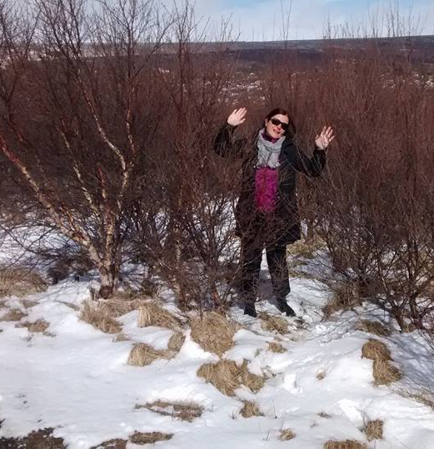
Ekskurzije –
spoznavanje geografskih značilnosti:
ISLANDSKI KONJ
ISLANDSKI GOZD

Slide 19
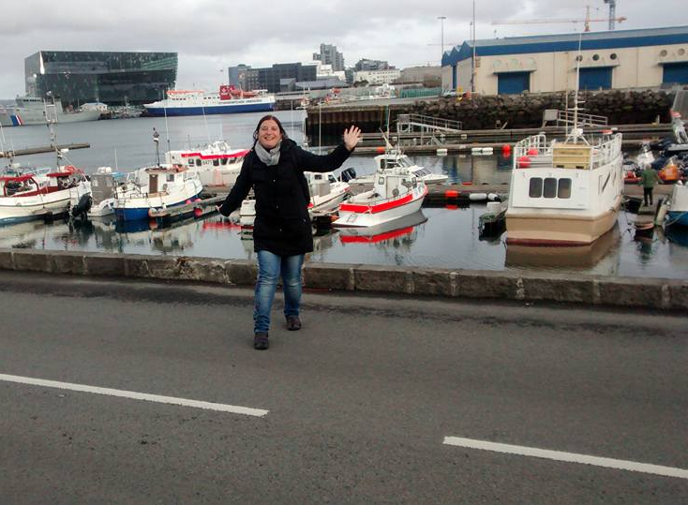
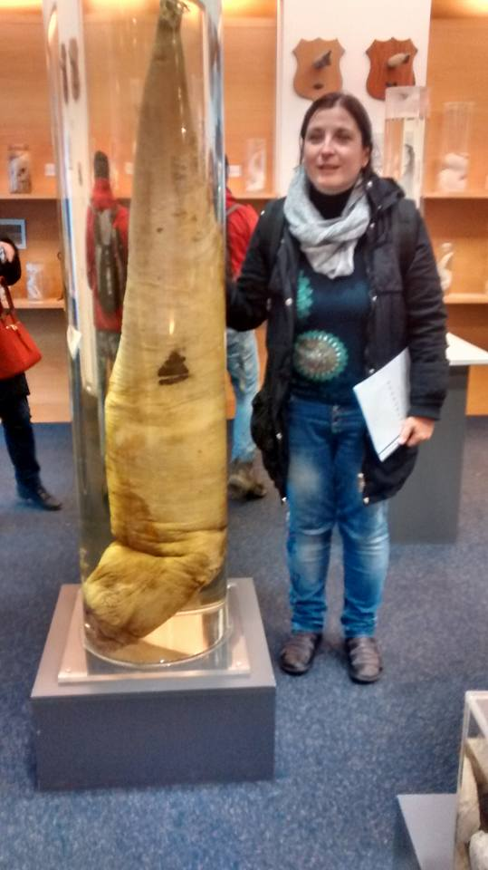
Ogled mesta Reykjavik in okolice, muzejev

Slide 20
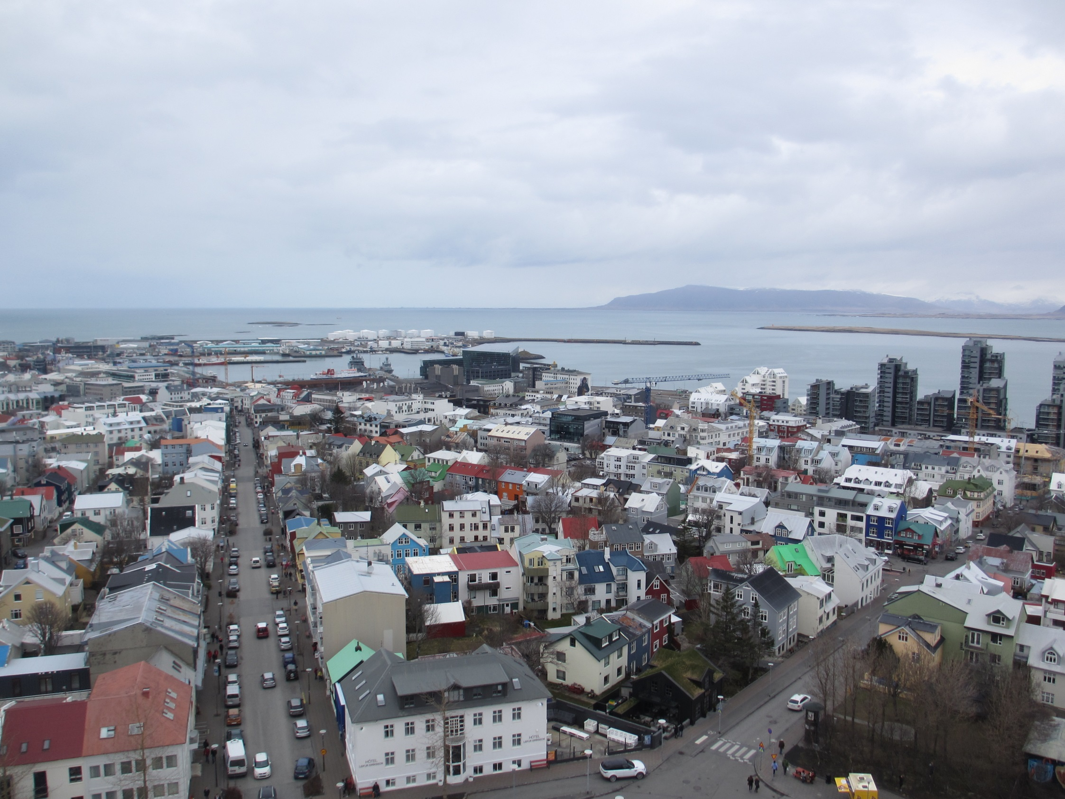
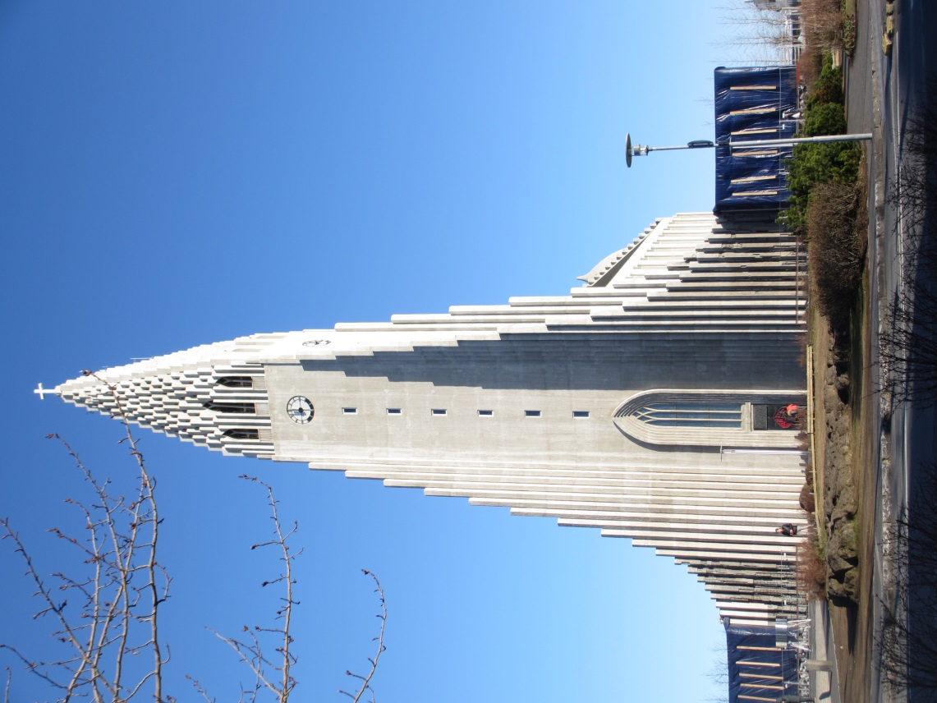
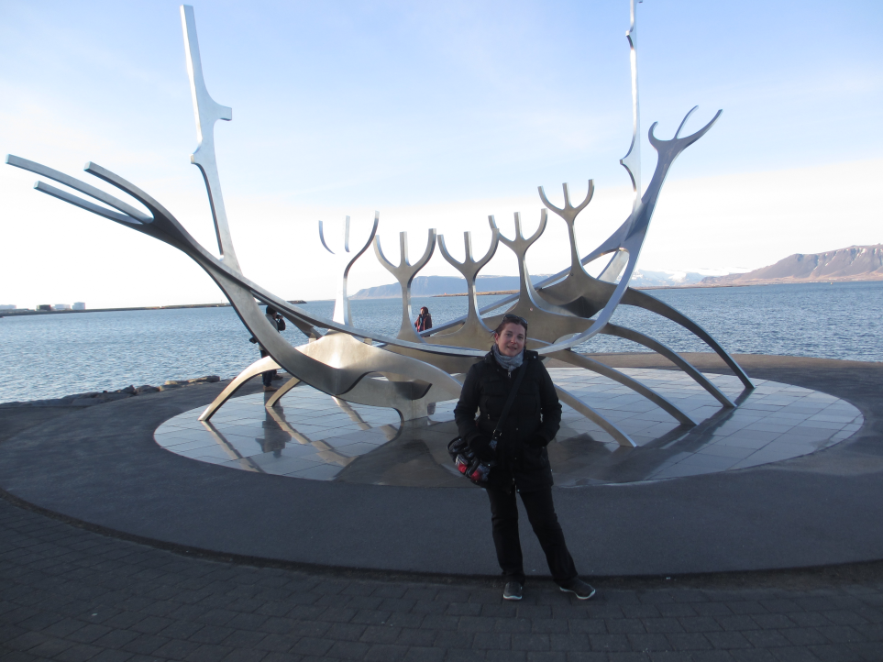

Slide 21
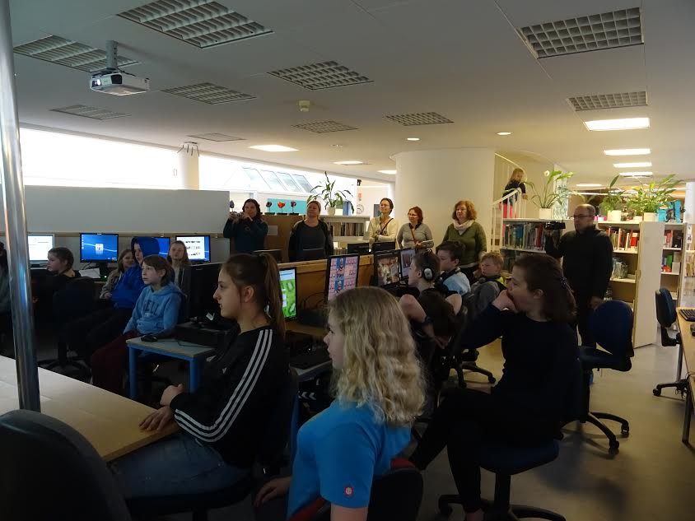
OBISK ŠOLE:
spoznavanje načina dela v šoli, projektov
Odprta gradnja
Preobuvanje staršev, skupni zajtrki s starši.
POZITIVNO VZDUŠJE:
Druženje učiteljev,
skupno obedovanje,
skupni prostori,
zelo nasmejani.

Slide 22
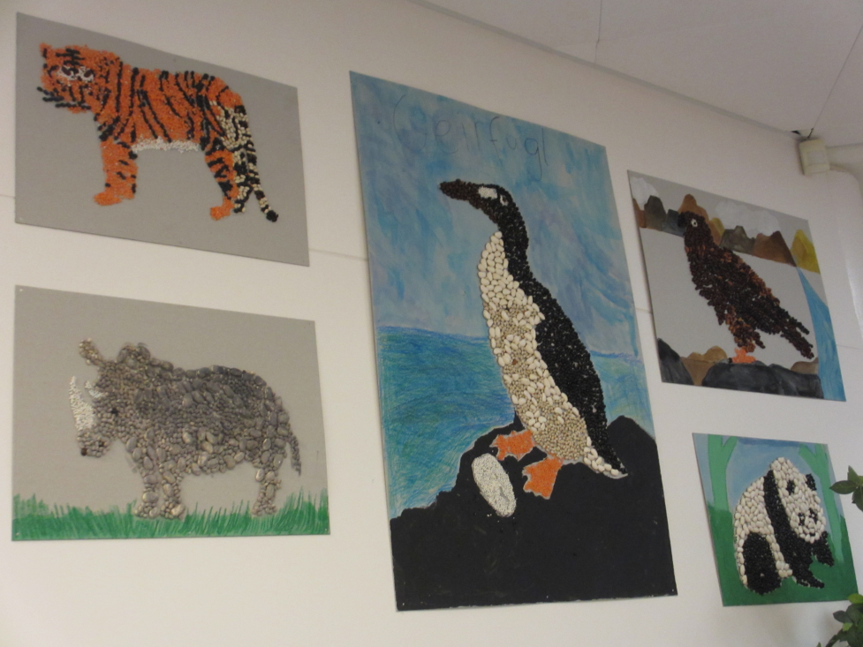
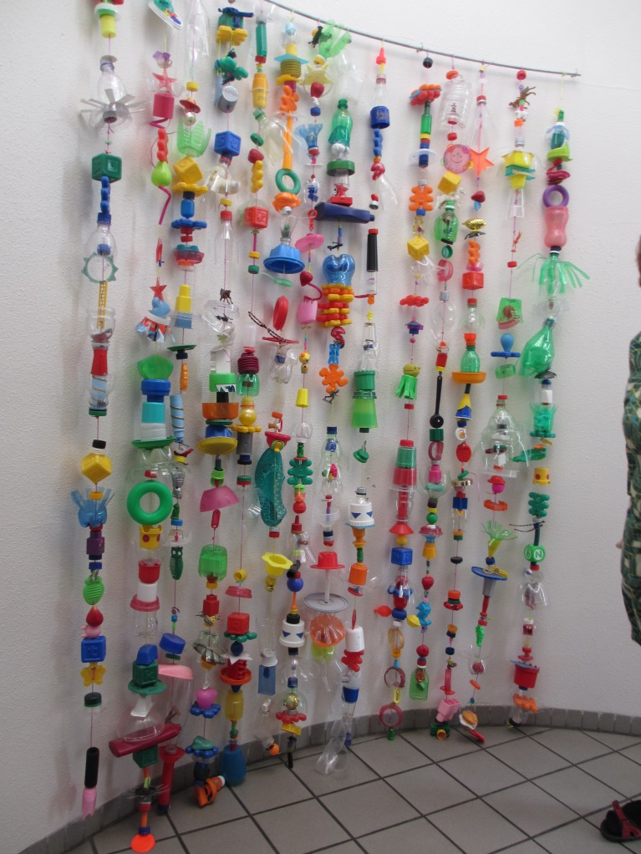
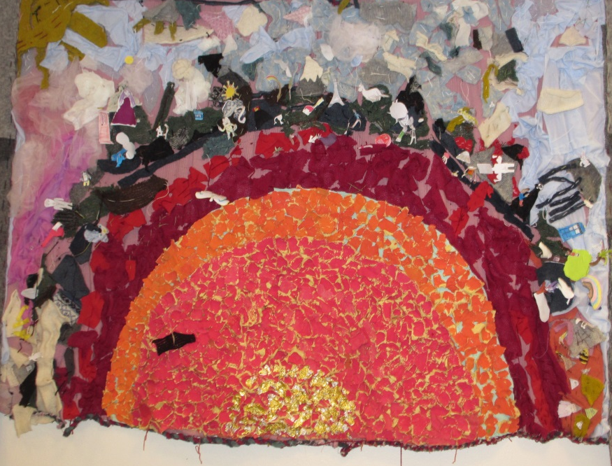
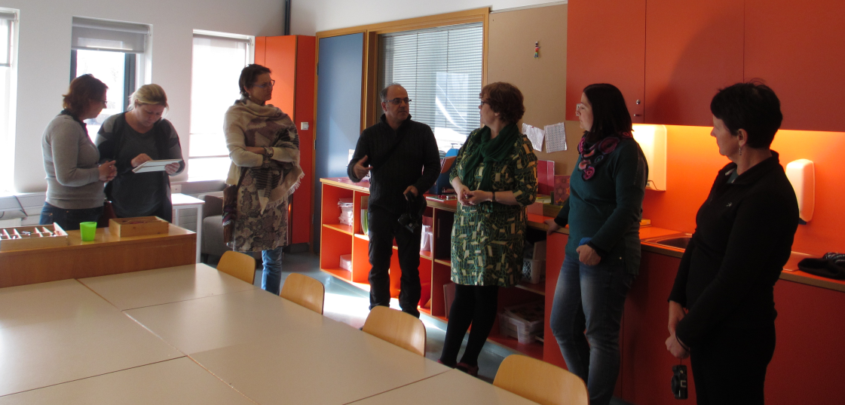
Izdelki učencev krasijo šolo
– timsko delo

Slide 24
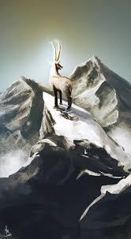
TEME:
Predstavitev tradicionalnih mitoloških bitij svoje države – spoznavanje (mit o -Zlatorogu),
Povezava med ohranjanjem kulturne in naravne dediščine,
Ekskurzije – spoznavanje geografskih in naravoslovnih značilnosti Islandije,
UNESCO zaščitena dediščina,
Internacionalizacija šolskih projektov, sodelovanje s tujimi partnerji,
Obisk šole, spoznavanje načina dela v drugih deželah.
TWINSPACE – vsakodnevno poročanje na portalu e-twinninga in na –Educatonal School Getaway
https://twinspace.etwinning.net/18485/home
https://www.schooleducationgateway.eu/en/pub/teacher_academy/catalogue/detail.cfm?id=3974

Slide 25
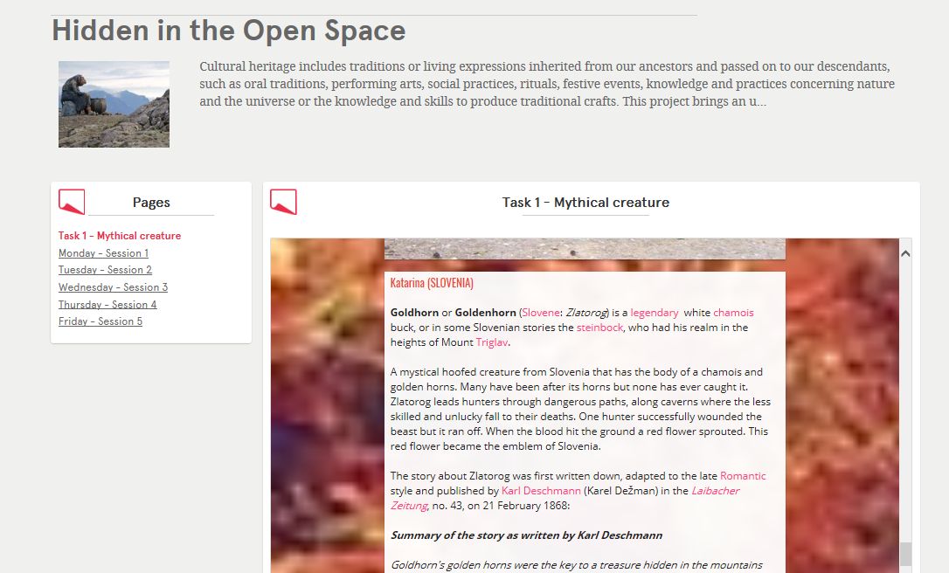

Slide 26
ERASMUS PROJEKT V PRIHODNOSTI
MEDNARODNA DIMENZIJA SODELOVALNEGA UČENJA VZGOJE ZA TRAJNOSTNI RAZVOJ V NARAVNEM OKOLJU - želimo pridobiti dodatne usmeritve, kako vključevati VITR v celotni kurikulum šole (medpredmetno, timsko delo) v mednarodnih projektih in izobraževanju.
Mobilnost pedagoških delavcev nam bo omogočila spoznati, kakšne so učne prakse in delovno okolje drugje v EU, v okviru različnih geografskih območij, da bi lahko pridobljeno znanje in nove kompetence uporabili pri svojem delu.
Želimo spoznati tudi nove partnerje (Erasmus + KA2, eTwinning).
Le s prenašanjem pozitivnih trajnostno orientiranih praks na mlajše rodove bomo pripomogli k obvarovanju našega okolja in graditvi pozitivnih medsebojnih odnosov v prihodnosti.
HVALA ZA VAŠO POZORNOST!

